Slide 1
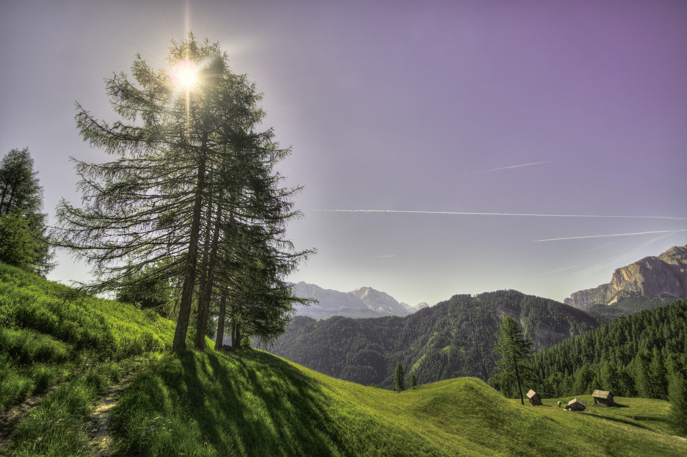
بيأتنا الجميل
من: أليسا و ساما و كرمل و ريتا.

Slide 2
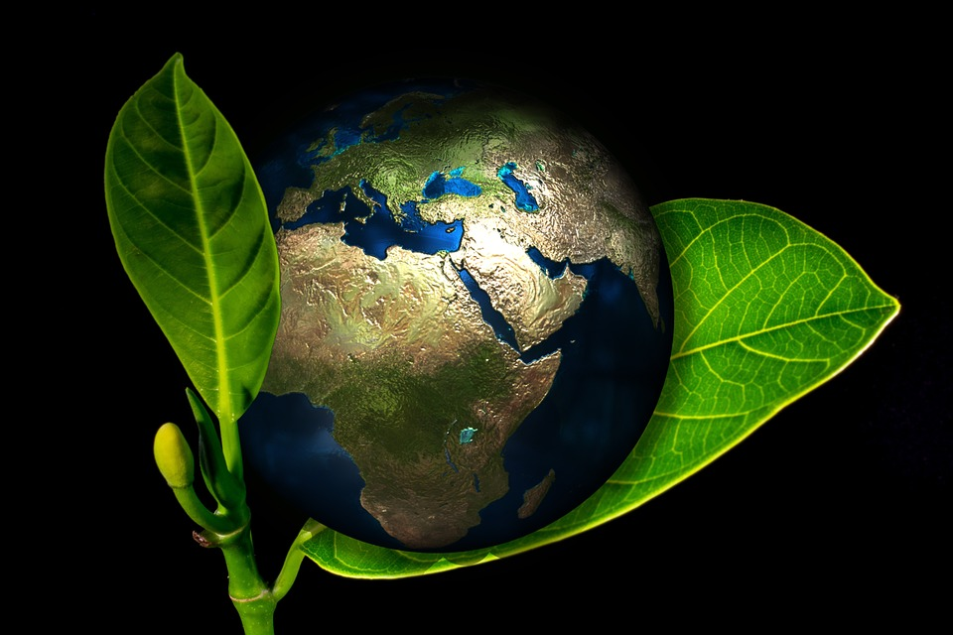
ما هي البيئة:
كل ما يحيط بالإنسان من ماء وهواء ويابسة وفضاء خارجي، وكل ما تحتويه هذه الأوساط من جماد ونبات وحيوان وأشكال مختلفة من طاقة ونظم وعمليات طبيعية وأنشطة بشرية.

Slide 3
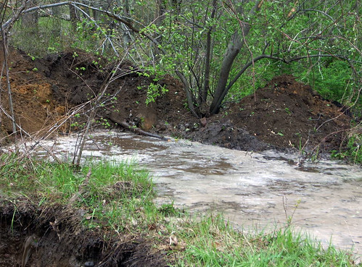
آثار تخريب البيئة
الاكتظاظ السكاني
التلوث وحرق الوقود الأحفوري
إزالة الغابات والاحتباس الحراري والأمطار الحمضية وأكثر من ذلك يؤثر علينا بصحتنا.
This Photo by Unknown Author is licensed under CC BY

Slide 4
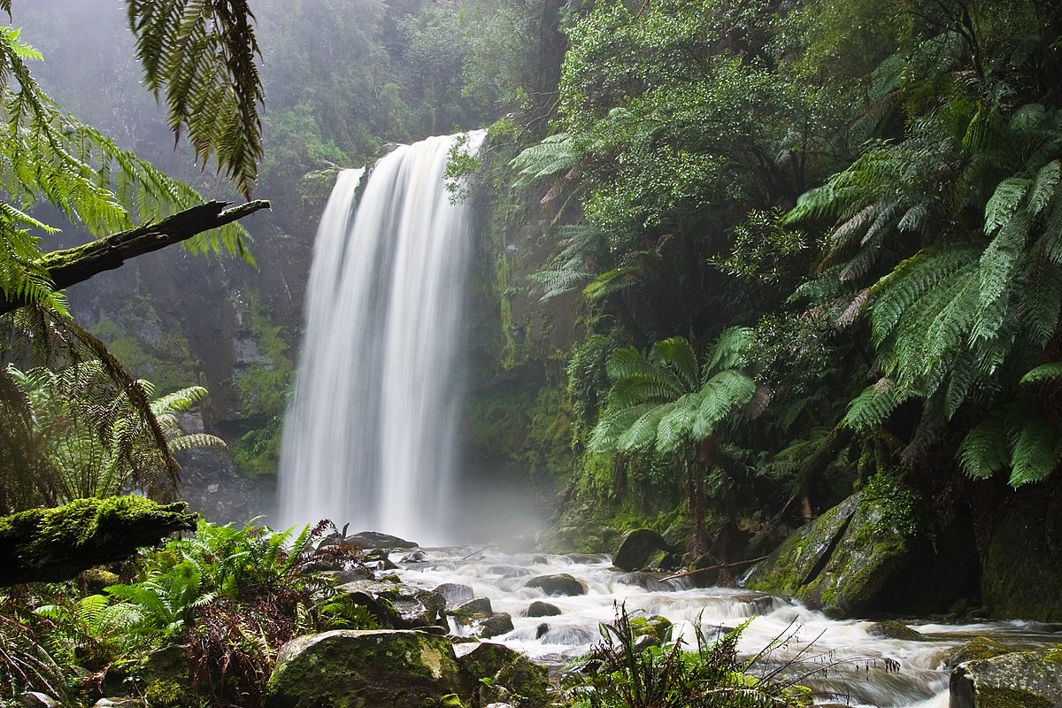
حلول التلوث
1- التشجيع على السكن في الأرياف:
2- التخلص من النفايات الصناعية:
3- رمي الأوساخ في المكان المخصص:
4- إعادة تدوير النفايات:
5- اعتمد على الأكياس الورقية:
6- تشجير المدن:
7- زيادة المساحات الخضراء:
8- سنّ التشريعات:
This Photo by Unknown Author is licensed under CC BY-SA

Slide 5
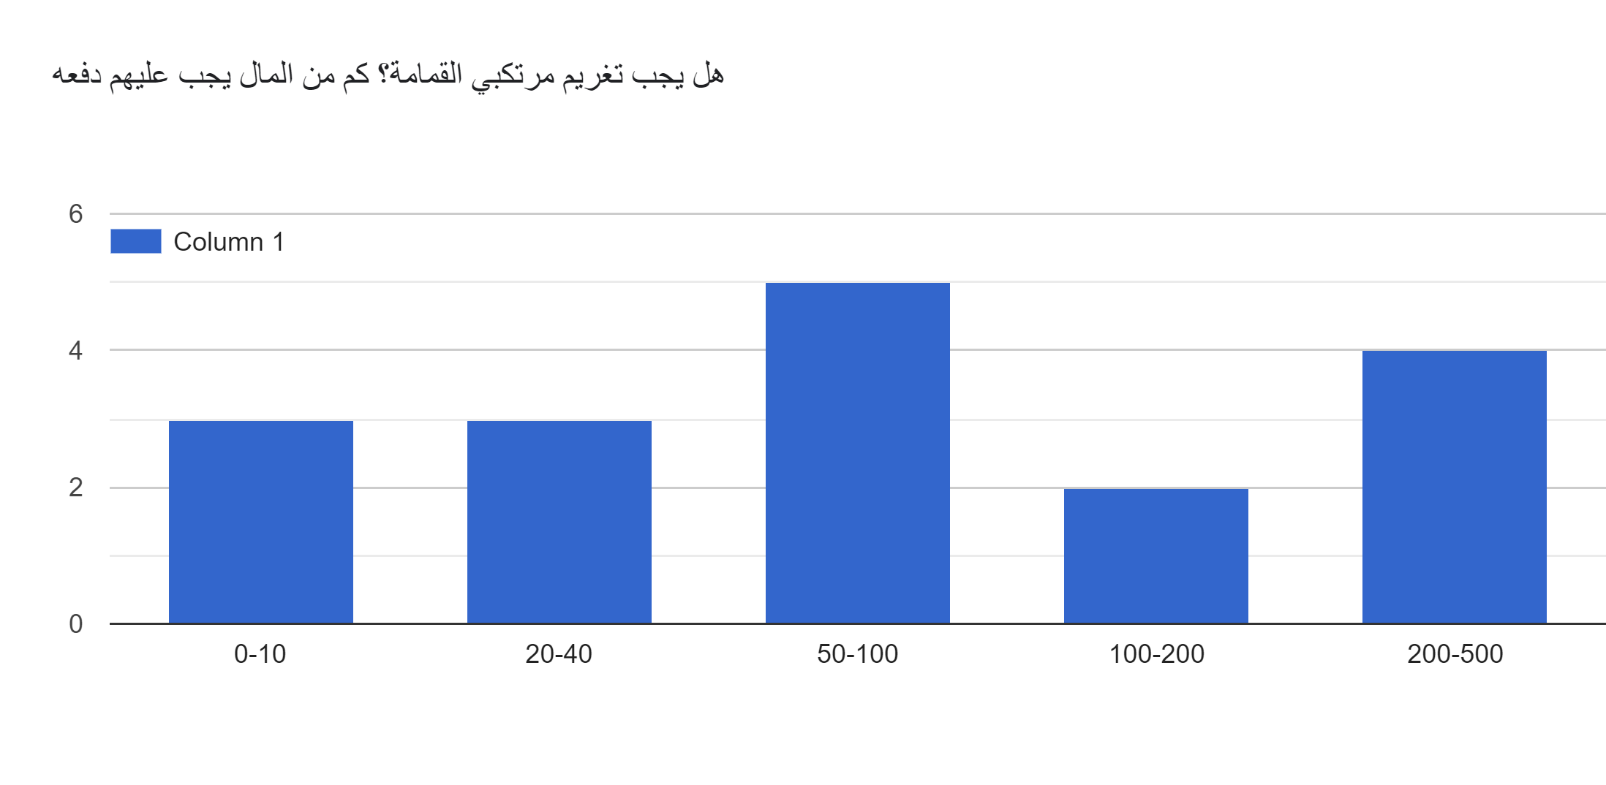
حلول التلوث
كم يحتاج الناس إلى الغرامة بسبب التلوث هذا من نتائجنا
5
4
3
3
2

Slide 6
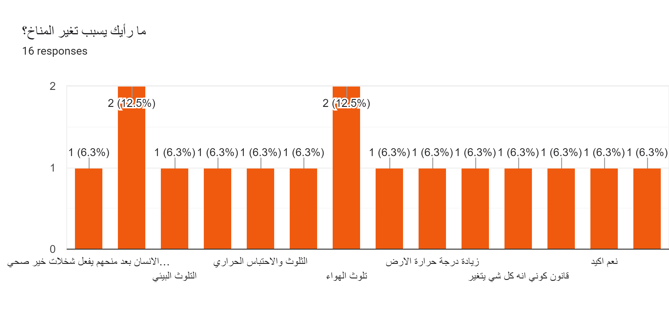

Slide 7
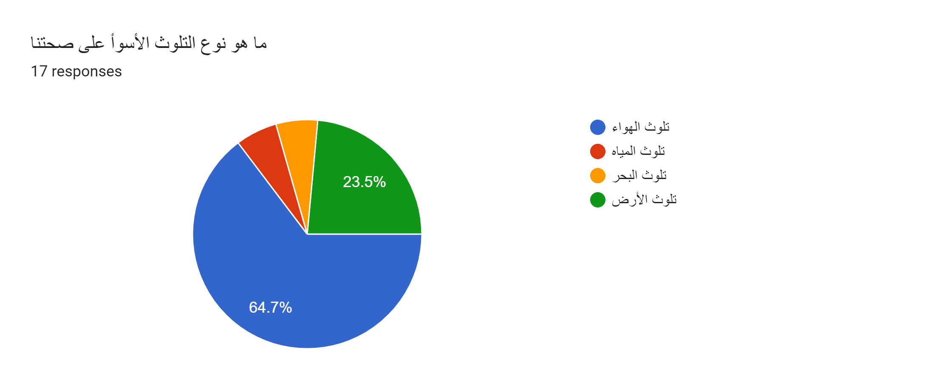
ما هو نوع التلوث الأسوأ على صحتنا

